Slide 1
Oturum 1: Chiari Malformasyonu
İzmir Sempozyumu 08/04/2023
Dr. Hüseyin Berk Benek
SBÜ İzmir Bozyaka Eğitim ve Araştırma Hastanesi
Beyin ve Sinir Cerrahisi

Slide 2
Hikaye
38 yaşında kadın hasta
1 yıldır şiddetlenen başağrısı, başdönmesi
Bulantı, kusma
Öksürünce ensede ağrı ve kollarda ağrı
Vucutta ve kollarda elektriklenme, uyuşukluk
Ellerinde his kaybı, elinden cisimleri düşürme
dilde uyuşukluk
Denge bozukluğu, yürümede zorluk

Slide 3
Hikaye
Travma öyküsü yok
Bilinen kronik hastalık öyküsü yok

Slide 4
Nörolojik Muayene:
Bilinç açık, koopere, oriente
Sol üst ve alt ekstremite kas gücü 4/5
Derin tendon refleksleri normoaktif
Patolojik refleks yok

Slide 5
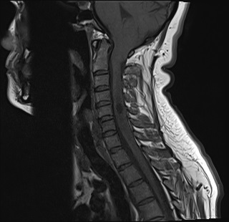
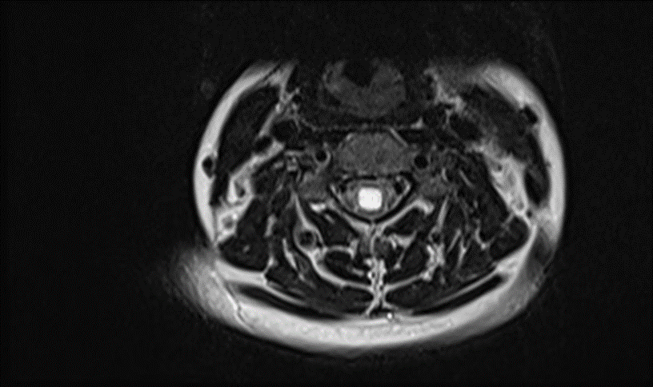
Servikal MRI
Notes:
Serebellar tonsillerin foramen magnumun yaklaşık 16mm inferioruna dek spinal kanal içerisinde uzanım gösterdiği izlenmektedir. Ayrıca foramen magnumdan medulla oblongatanın herniasyonu eşlik etmektedir.
C4 ve C5 vertebra düzeyinde spinal kord içerisinde orta hatta 2mm ve 7mm çaplı,T1 ağırlıklı serilerde hipointens T2 ağırlıklı serilerde hiperintens kistik lezyon

Slide 6
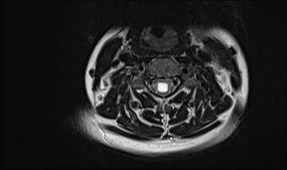
Servikal Kontrastlı MRI

Slide 7
Preoperatif Servikal BT

Slide 8
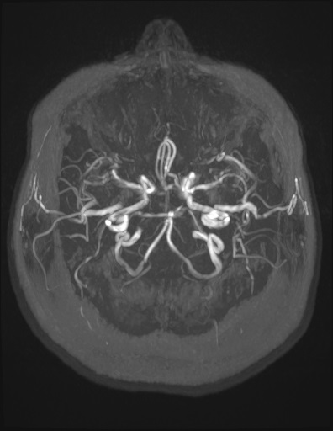
MR Anjiyografi

Slide 9
SEP:

Slide 10
Ne yaparsınız???
Ön tanılar?
Tedavi?
Cerrahi??

Slide 11
Postoperatif Servikal BT
Notes:
SUBOKSİPİTAL YAKLAŞIK 3*3CM LİK KRANİEKTOMİ + C1 POST ARKUS DEKOMPRESYON+ YAPAY MEGA SİSTERNA OLUŞTURULMASI

Slide 12
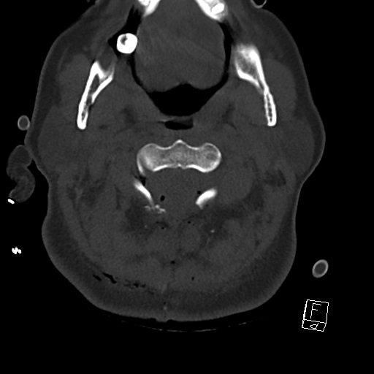
Postoperatif Servikal BT

Slide 13
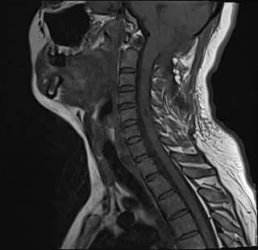
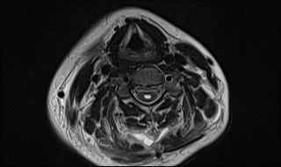
Postoperatif 7.gün MRI

Slide 14
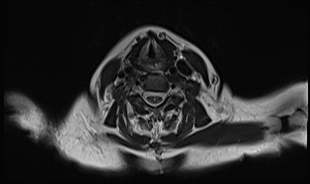
Postoperatif 6. hafta MRI

Slide 15
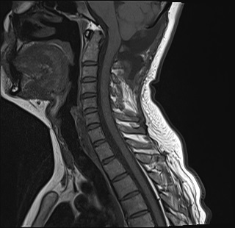
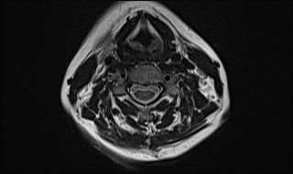
Postoperatif 3. ay MRI

Slide 16
Teşekkür ederim…

